Slide 1
La energía
Lunney Verónica Ruiz C.
11.2
Tecnología
Prof.: Hilde Brandon

Slide 2
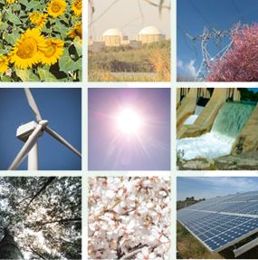
La energía
Capacidad de generar movimiento o lograr la transformación de algo. En el ámbito económico y tecnológico, la energía hace referencia a un recurso natural y los elementos asociados que permiten hacer un uso industrial del mismo.

Slide 3
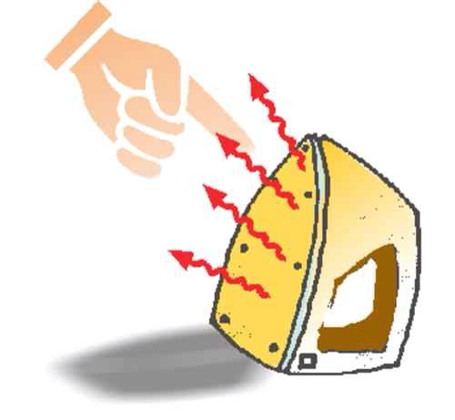
ENERGIA CALORICA
Es una de las diversas manifestaciones de energía considerada la una de las menos nobles puesto que su transformación en otros tipos de energía implica perdidas relativamente grandes.

Slide 4
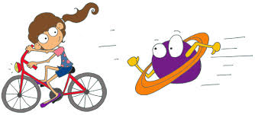
ENERGIA CINETICA
Energía mecánica que poseen todos lo cuerpos en movimiento por el solo hecho de estar dotados de una masa y de una velocidad dadas y de las cuales depende.

Slide 5
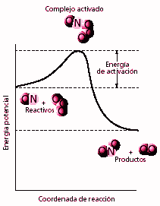
ENERGIA DE ACTIVACION
Es la energía necesaria que hay que desarrollar para vencer la barrera de las fuerzas electrostáticas que se oponen a la aproximación de nucleones.

